Slide 1
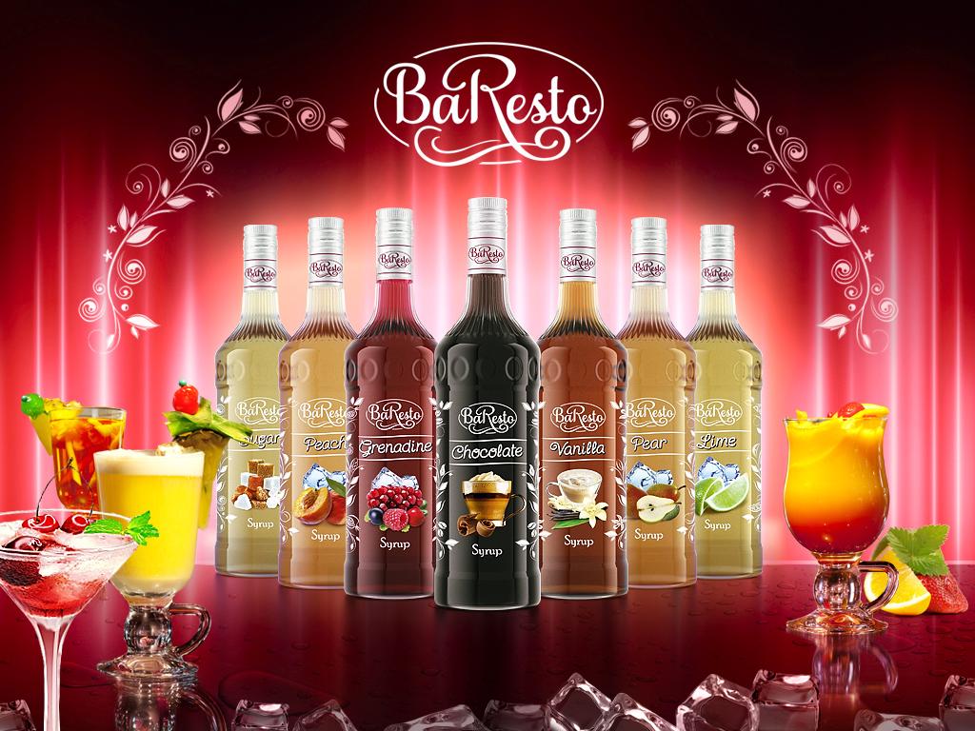

Slide 2
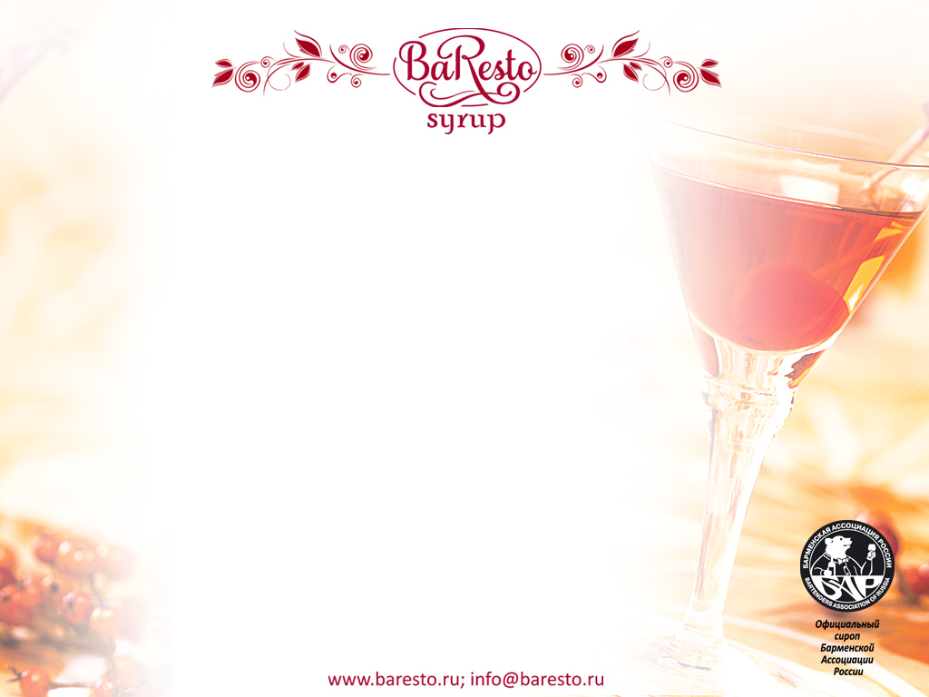
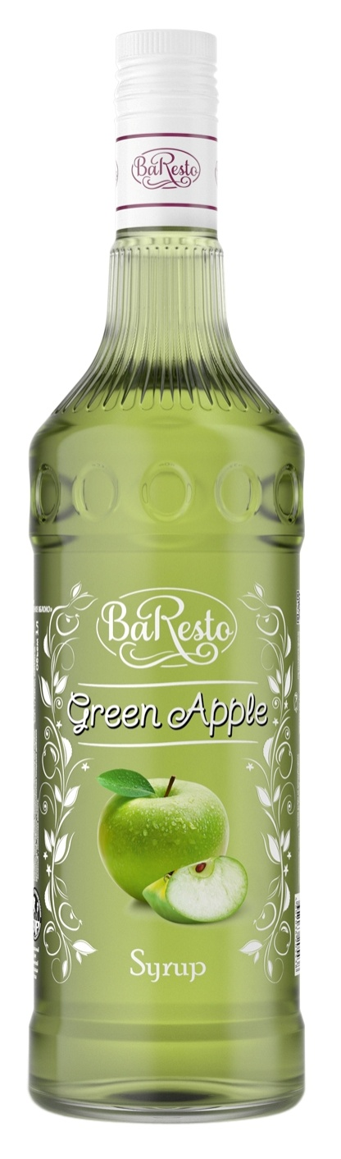
По результатам голосования на сайте www.baresto.ru и отзывам наших партнеров мы приняли решение расширить ассортиментную линейку сиропов BaResto.
Предлагаем вашему вниманию новинку
ЗЕЛЕНОЕ ЯБЛОКО
Содержание сахара - 60%
Содержание сока – 32%
Калорийность 100г продукта 260ккал, в 100г содержится: углеводы 65г.
Срок годности 1 год при t хранения От 0° до +25°С и относительной влажности не более 75%. Открытую бутылку хранить в сухом, прохладном, защищенном от света месте.
Штрихкод 4607036205438
Объем стеклянной бутылки 1 л.
Вес нетто 1,3кг, вес брутто 1,88кг.
Упаковка гофрокороб 6 шт, 48 упаковок в паллете
ТУ 9185-001-96264235-09

Slide 3
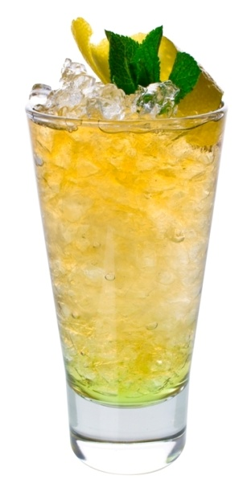
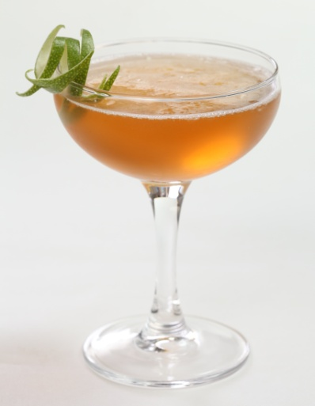
Рецепты с сиропом «BaResto» Зеленое яблоко
Алексей Якимюк .
Вице-президент БАР
«Modern Generation»
Коньяк «Киновский 3*» 50 мл
Имбирный лимонад 100 мл
Сок лайма 5 мл
Сироп BaResto яблоко 1 дэш
Подача с крошенным льдом
Метод: Build
Бокал: Highball
Украшение: веточка мяты и твист цедры лимона
Alex Kratena
Bar «Artesian», London
«Up, Close & Personal»
Коньяк «Старый Город 5 лет» 60 мл
Carpano Bianco 30 мл
Bergamot bitters 2 дэш
Abbots 1 дэш
Сироп BaResto яблоко 1 дэш
Метод: shake
Бокал: коктейльная рюмка

Slide 4
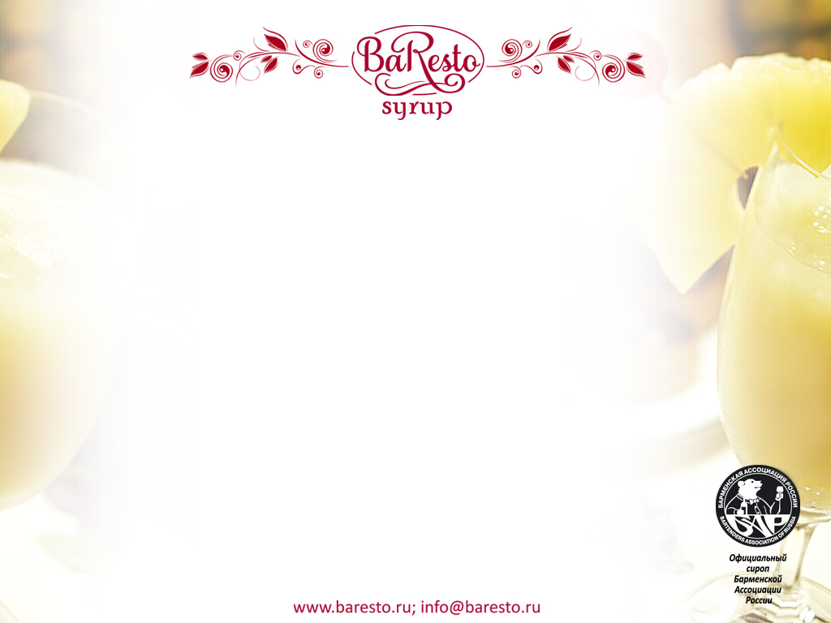
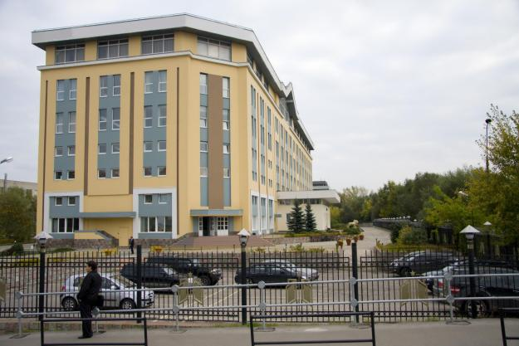
Контакты
Офис
127474, Россия, г.Москва, Дмитровское шоссе д.60,
тел. +7 (499) 940-30-05/06/07;
e-mail: info@baresto.ru
Филиал в СЗФО
г. Санкт-Петербург, ул.Софийская д.6 к.2 тел.240-48-01 , horeca.spb@baresto.ru
Склад
Московская область, г. Лобня, Индустриальная ул, д. 1.
Часы работы с 9:30 до 17:30

